Slide 1
第三节：理想气体的状态方程

Slide 2
历史回顾
【问题1】三大气体实验定律内容是什么？
1、玻意耳定律：
公式： pV =C₁
2、査理定律：
公式：
3、盖-吕萨克定律：
公式：
【问题2】这些定律的适用范围是什么？
温度不太低，压强不太大.

Slide 3
一.理想气体
假设有这样一种气体，它在任何温度和任何压强下都能严格地遵从气体实验定律,我们把这样的气体叫做“理想气体”。
理想气体具有那些特点呢？
1、理想气体是不存在的，是一种理想模型。
2、在温度不太低,压强不太大时实际气体都可看成是理想气体。

Slide 4
3、从微观上说：分子间以及分子和器壁间，除碰撞外无其他作用力，分子本身没有体积，即它所占据的空间认为都是可以被压缩的空间。
4、从能量上说：理想气体的微观本质是忽略了分子力，没有分子势能，理想气体的内能只有分子动能。
一定质量的理想气体的内能仅由温度决定 ,与气体的体积无关.

Slide 5
【问题3】如果某种气体的三个状态参量（p、V、T）都发生了变化，它们之间又遵从什么规律呢？
如图所示，一定质量的某种理想气体
从A到B经历了一个等温过程，
从B到C经历了一个等容过程。
分别用p_{A、}V_{A、}T_{A}和p_{B、}V_{B、}T_{B}以及p_{C、}V_{C、}T_{C}表示气体在A、B、C三个状态的状态参量，
那么A、C状态的状态参量间有何关系呢？
p
A
C
T_{A}=T_{B}
B
0
V

Slide 6
推导过程
p
A
从A→B为等温变化：由玻意耳定律
C
p_{A}V_{A}=p_{B}V_{B}
B
从B→C为等容变化：由查理定律
0
V
又T_{A}=T_{B} V_{B}=V_{C}
解得：

Slide 7
二、理想气体的状态方程
1、内容：一定质量的某种理想气体在从一个状态变化到另一个状态时，尽管p、V、T都可能改变，但是压强跟体积的乘积与热力学温度的比值保持不变。
2、公式：
或
3、使用条件:
一定质量的某种理想气体.
4、气体密度式：

Slide 8
说明：
方程具有普遍性

Slide 9

一定质量的理想气体，在某一平衡状态下的压强、体积和温度分别为p₁、V₁、T₁，在另一平衡状态下的压强、体积和温度分别为p₂、V₂、T₂，下列关系正确的是( )
答案：D

Slide 10
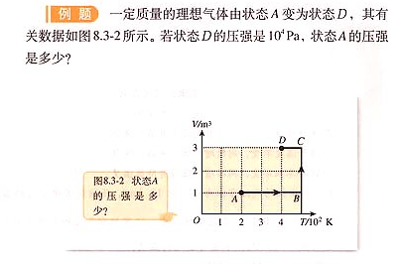
例题一:

Slide 11
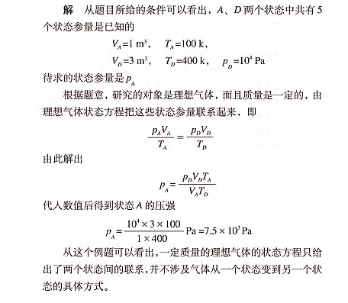
200K
200
1.5×10⁴Pa

Slide 12
三、用状态方程解题思路：
☆明确研究对象——一定质量的气体
☆选定两个状态——已知状态、待求状态
☆列出状态参量：
☆列方程求解

Slide 13
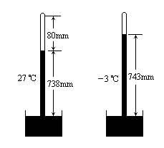
例题2: 一水银气压计中混进了空气，因而在27℃，外界大气压为758mmHg时，这个水银气压计的读数为738mmHg，此时管中水银面距管顶80mm，当温度降至-3℃时，这个气压计的读数为743mmHg，求此时的实际大气压值为多少毫米汞柱？

Slide 14
解：以混进水银气压计的空气为研究对象
初状态：
p₁=758-738=20mmHg V₁=80Smm³ T₁=273+27=300 K
末状态：
p₂=p-743mmHg V₂=（738+80）S-743S=75Smm³
T₂=273+（-3）=270K
由理想气体状态方程得：
解得： p=762.2 mmHg

Slide 15
小结：
一、理想气体：
在任何温度和任何压强下都能严格地遵从气体实验定律的气体
二、理想气体的状态方程
或
注：恒量C由理想气体的质量和种类决定，即由气体的物质的量决定
气体密度式：

Slide 16
练习：
1.如图所示，一定质量的理想气体，由状态A沿直线AB变化到B，在此过程中，气体分子的平均速率的变化情况是（ ）
D
A、不断增大
p/atm
3
A
B、不断减小
2
C
C、先减小后增大
1
B
V/L
D、先增大后减小
0
1
2
3

Slide 17
2．对于一定质量的理想气体，可能发生的过程是 A．气体的压强增大、温度升高，体积增大
B．气体的压强增大、温度不变，体积增大
C．气体的压强减小、温度降低，体积不变
D．气体的压强减小、温度升高，体积减小
AC

Slide 18


3．封闭在容器中的气体，当温度升高时，下面的哪个说法是正确的（ ）（不计容器的膨胀）
Ａ．密度和压强均增大；
Ｂ．密度增大，压强减小；
Ｃ．密度不变，压强增大；
Ｄ．密度增大，压强不变。
C

Slide 19
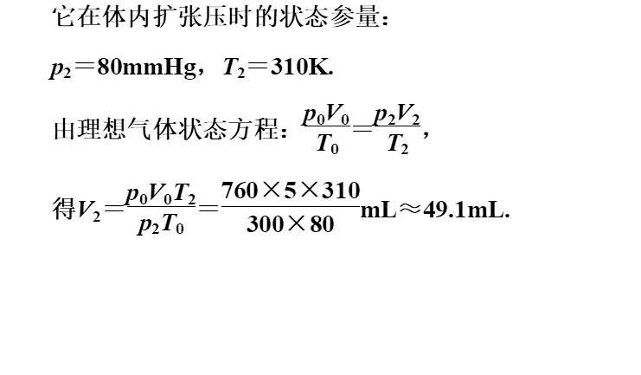
如果病人在静脉输液时，不慎将5mL的空气柱输入体内，会造成空气栓塞，致使病人死亡．设空气柱在输入体内前的压强为760mmHg，温度为27℃，人的血压为120/80mmHg，试估算空气柱到达心脏处时，在收缩压和扩张压两种状态下，空气柱的体积分别为多少？
拓展训练

